Slide 1
Дипломна робота на тему “Розробка Web-додатку БАНКІВСЬКОЇ СИСТЕМИ”
ХАРКІВСЬКИЙ РАДІОТЕХНІЧНИЙ КОЛЕДЖ
Відділення Програмування
Спеціальність Розробка програмного забезпечення
Виконав: Лебедєв Я.С.
Керівник: Сєрiков В.I.

Slide 2
мета
Автоматизація взаємодії користувачів з банком. Дати користувачам можливість працювати зі своїми рахунками поза відділення банку з будь-якого пристрою підключеного до інтернету. Полегшити роботу банку в області підрахунку і переказу коштів клієнтів банку.

Slide 3
ПОСТАВЛЕНІ ЗАВДАННЯ
аналіз предметної оласті;
розгляд аналогів;
розробка ТЗ;
вибір мови програмування;
розробка веб-додатку;
тестування веб-додатку.

Slide 4





Середовище розробки
Мови
Дизайн

Slide 5
Аналоги
Privat-24 - це популярна система взаємодії клієнтів з банком. Він надає безліч можливостей з рахунками користувачам. За цією системою стоїть професійна команда розробників, які постійно оновлюють і допрацьовують систему. В системі є підтримка міжнародних переказів, а також оплата комунальних рахунків.
Так само є і інші популярні системи банків, такі як: Альфа-банк, Укрсиббанк, Мега банк, Сбербанк, А-банк та iн.

Slide 6
Демонтрация приложения

Slide 7
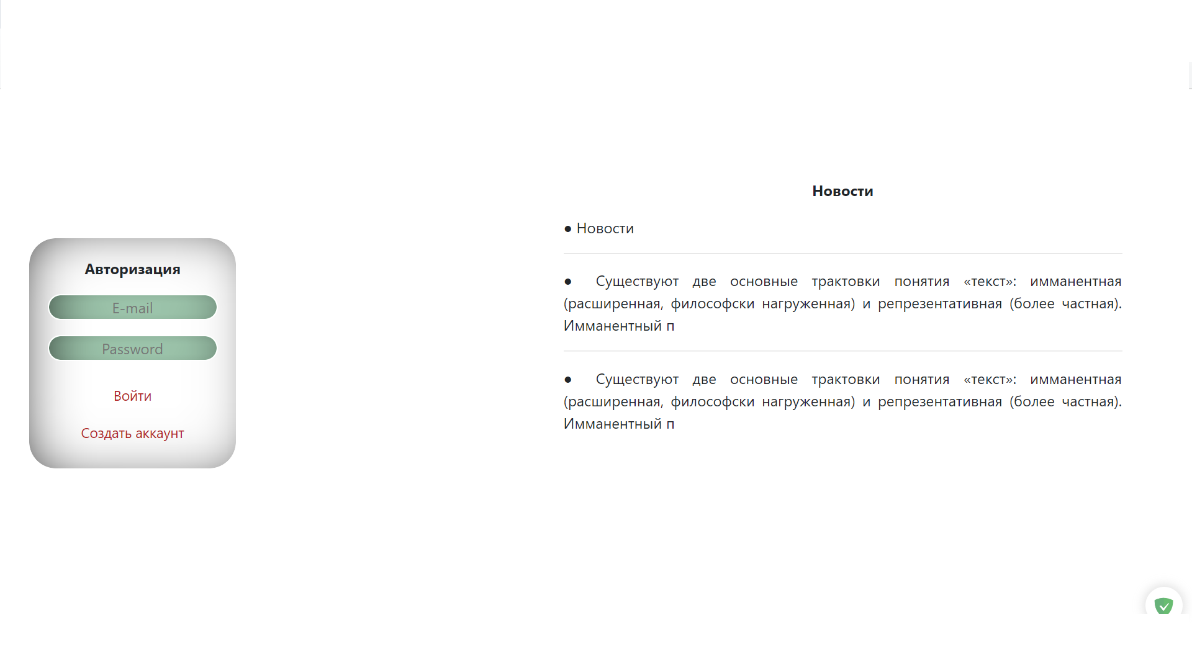

Slide 8
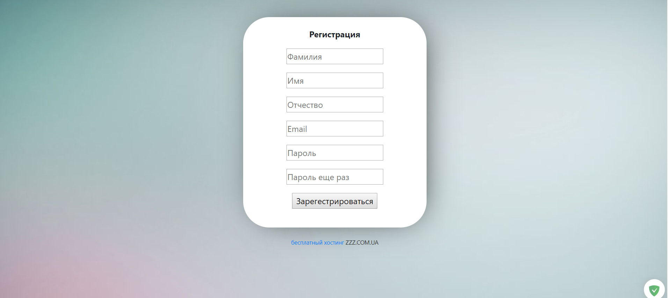

Slide 9
Головне меню

Slide 10
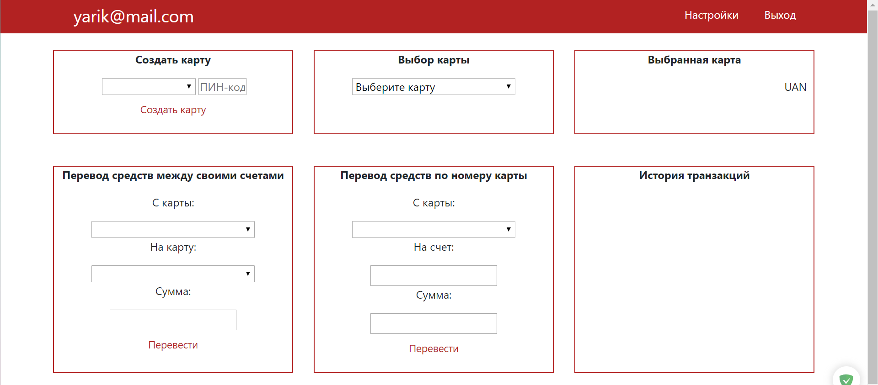

Slide 11
СТВОРЕННЯ КАРТИ

Slide 12
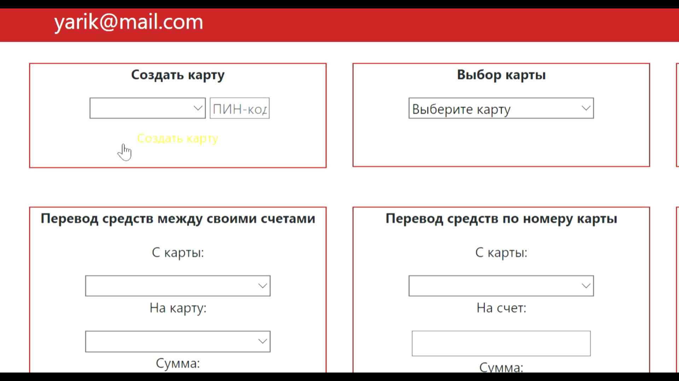

Slide 13
Перегляд карти

Slide 14
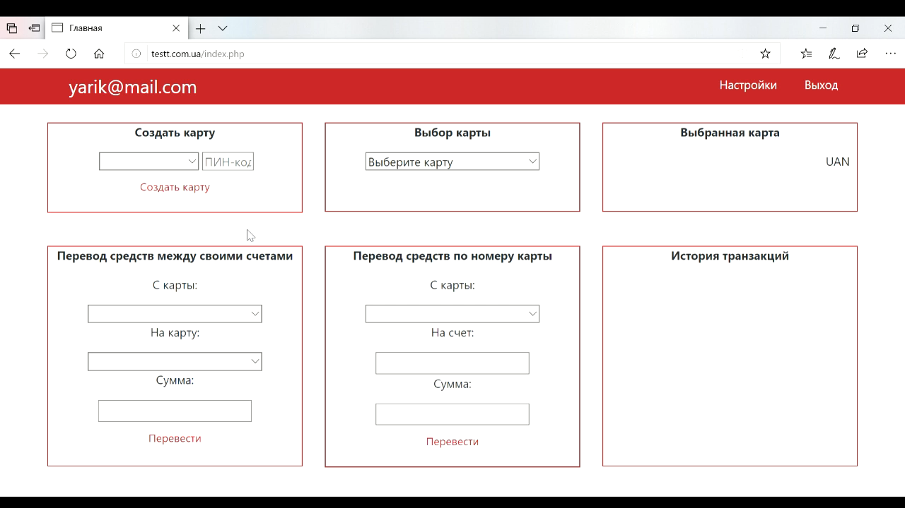

Slide 15
Переклад між своїми картами

Slide 16
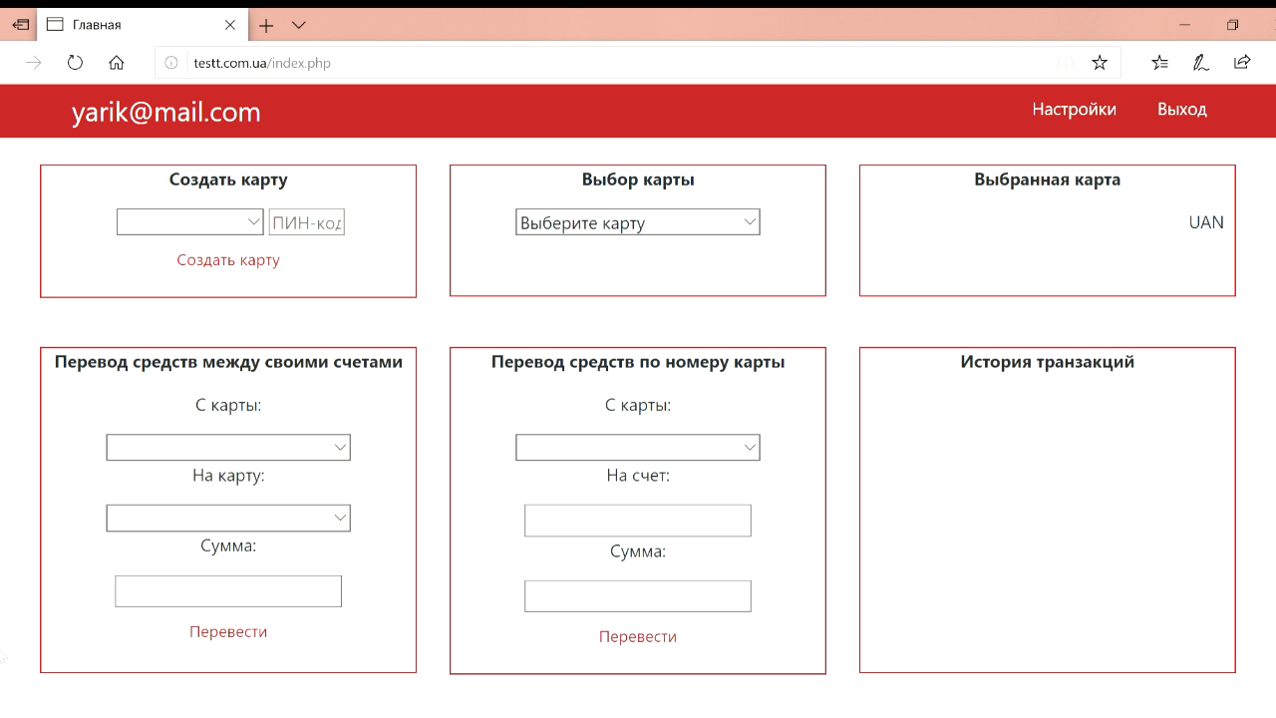

Slide 17
Переклад між картами за номером

Slide 18
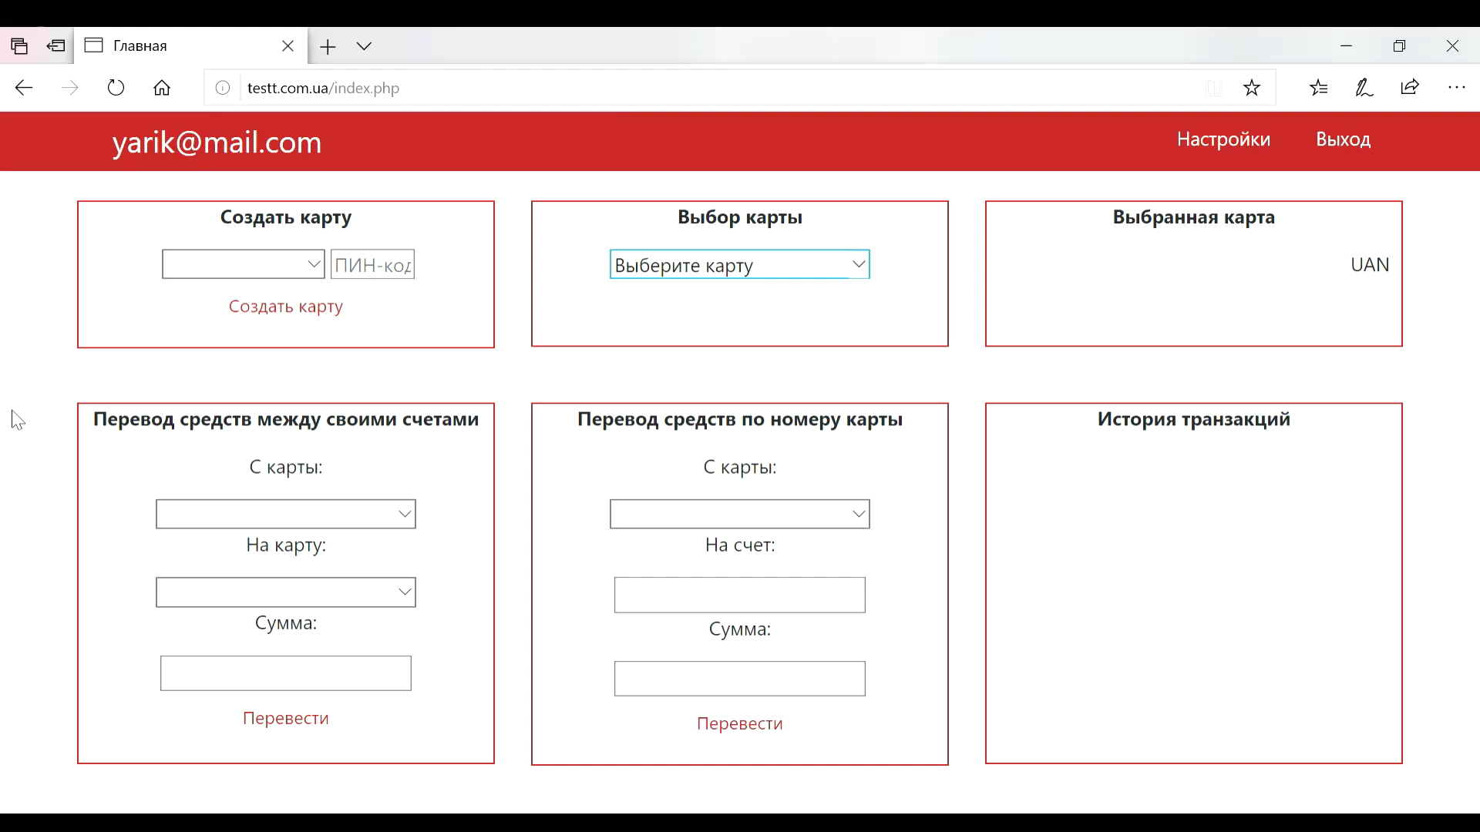

Slide 19
сторінка налаштувань

Slide 20
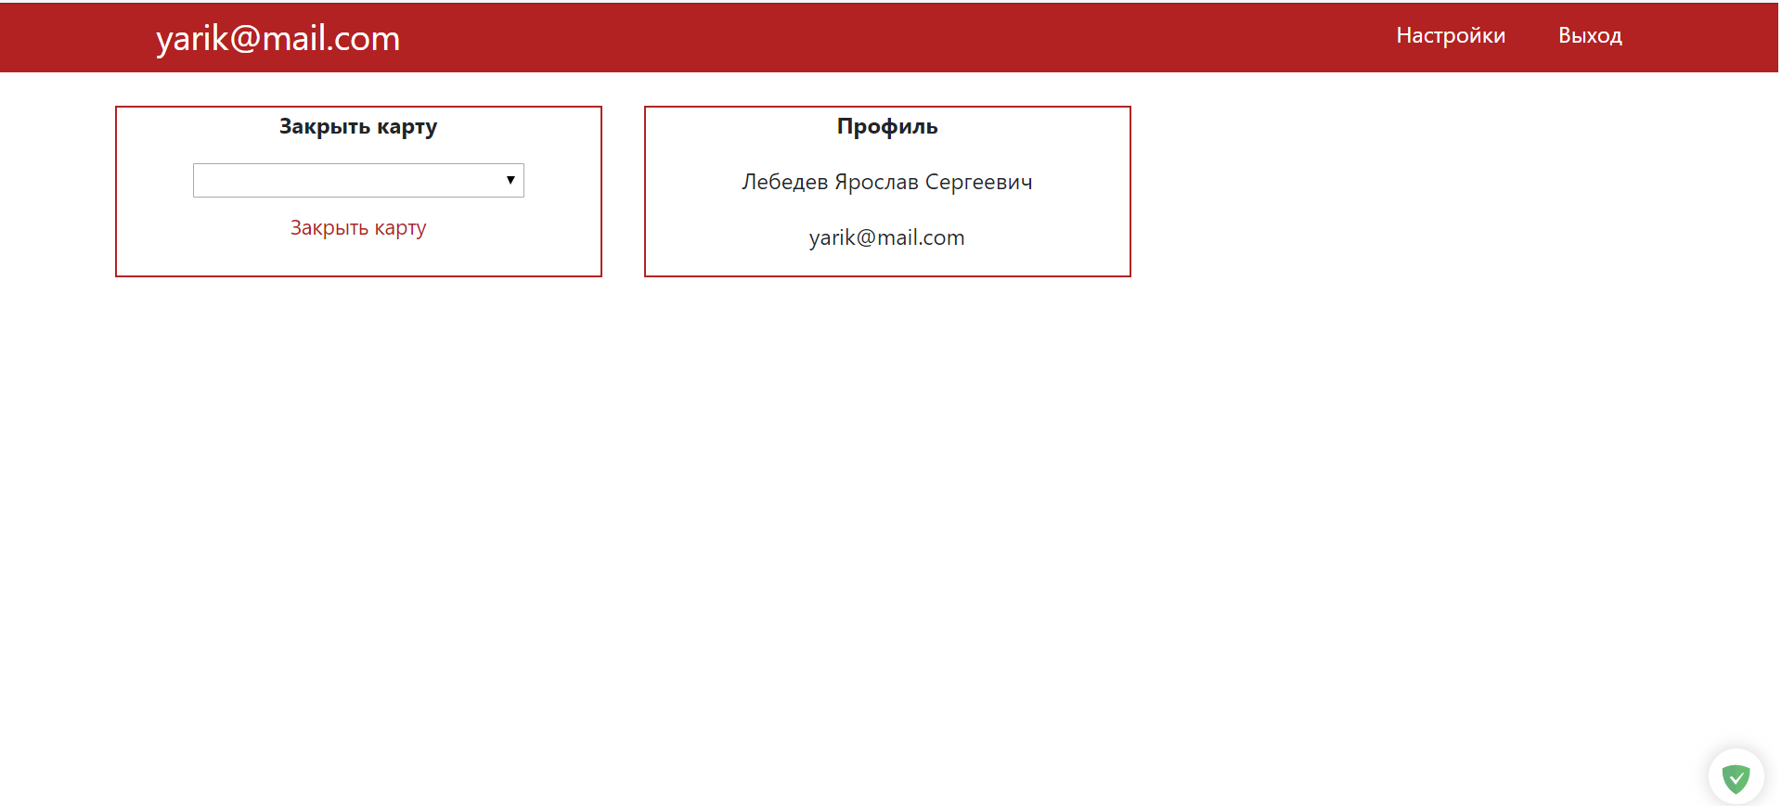

Slide 21
Видалення карти

Slide 22
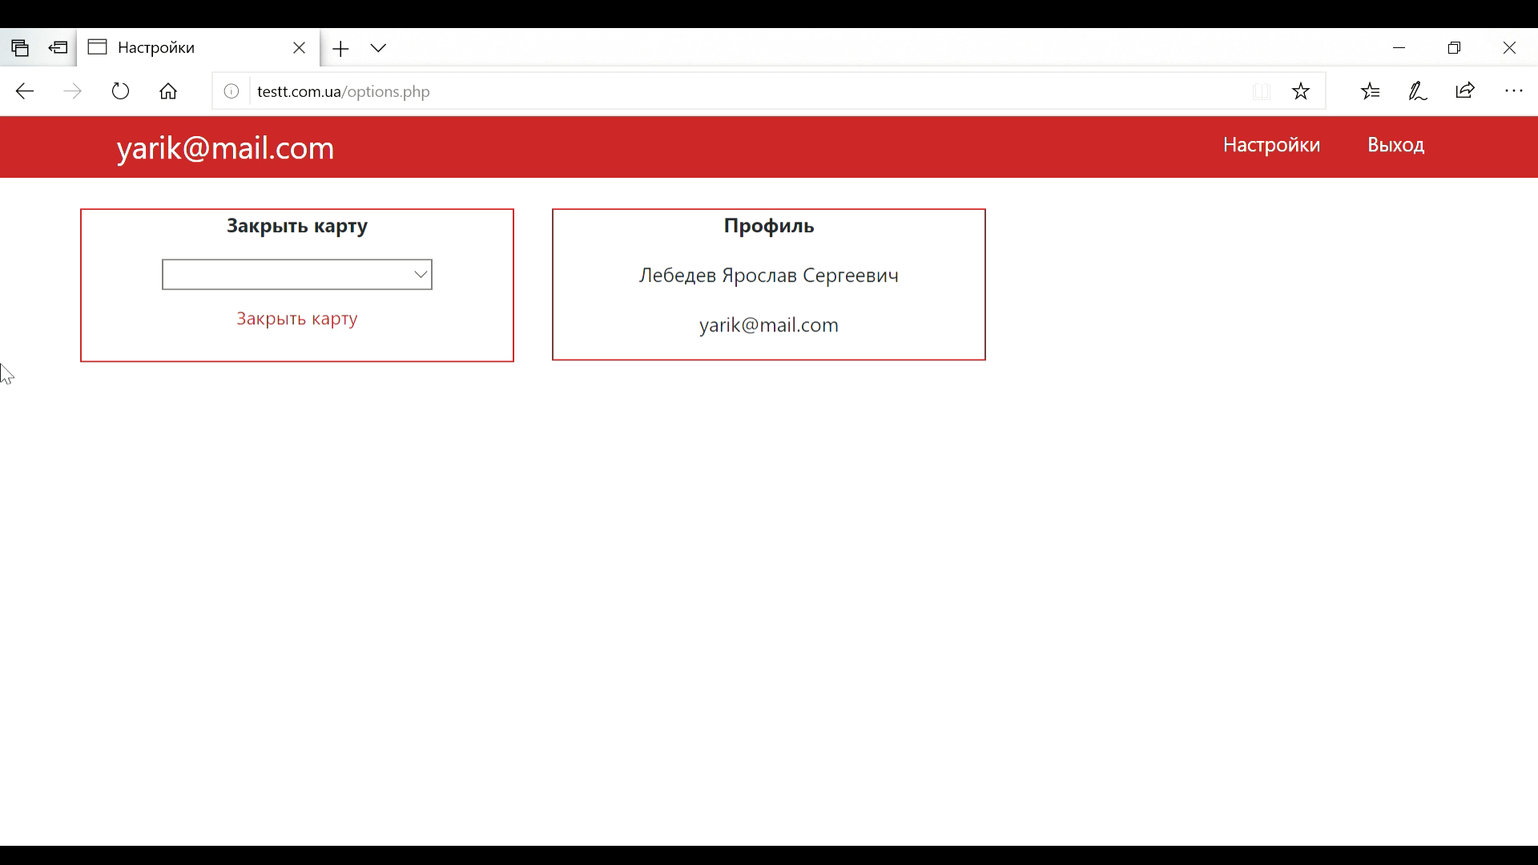

Slide 23
Панель Адміністратора

Slide 24
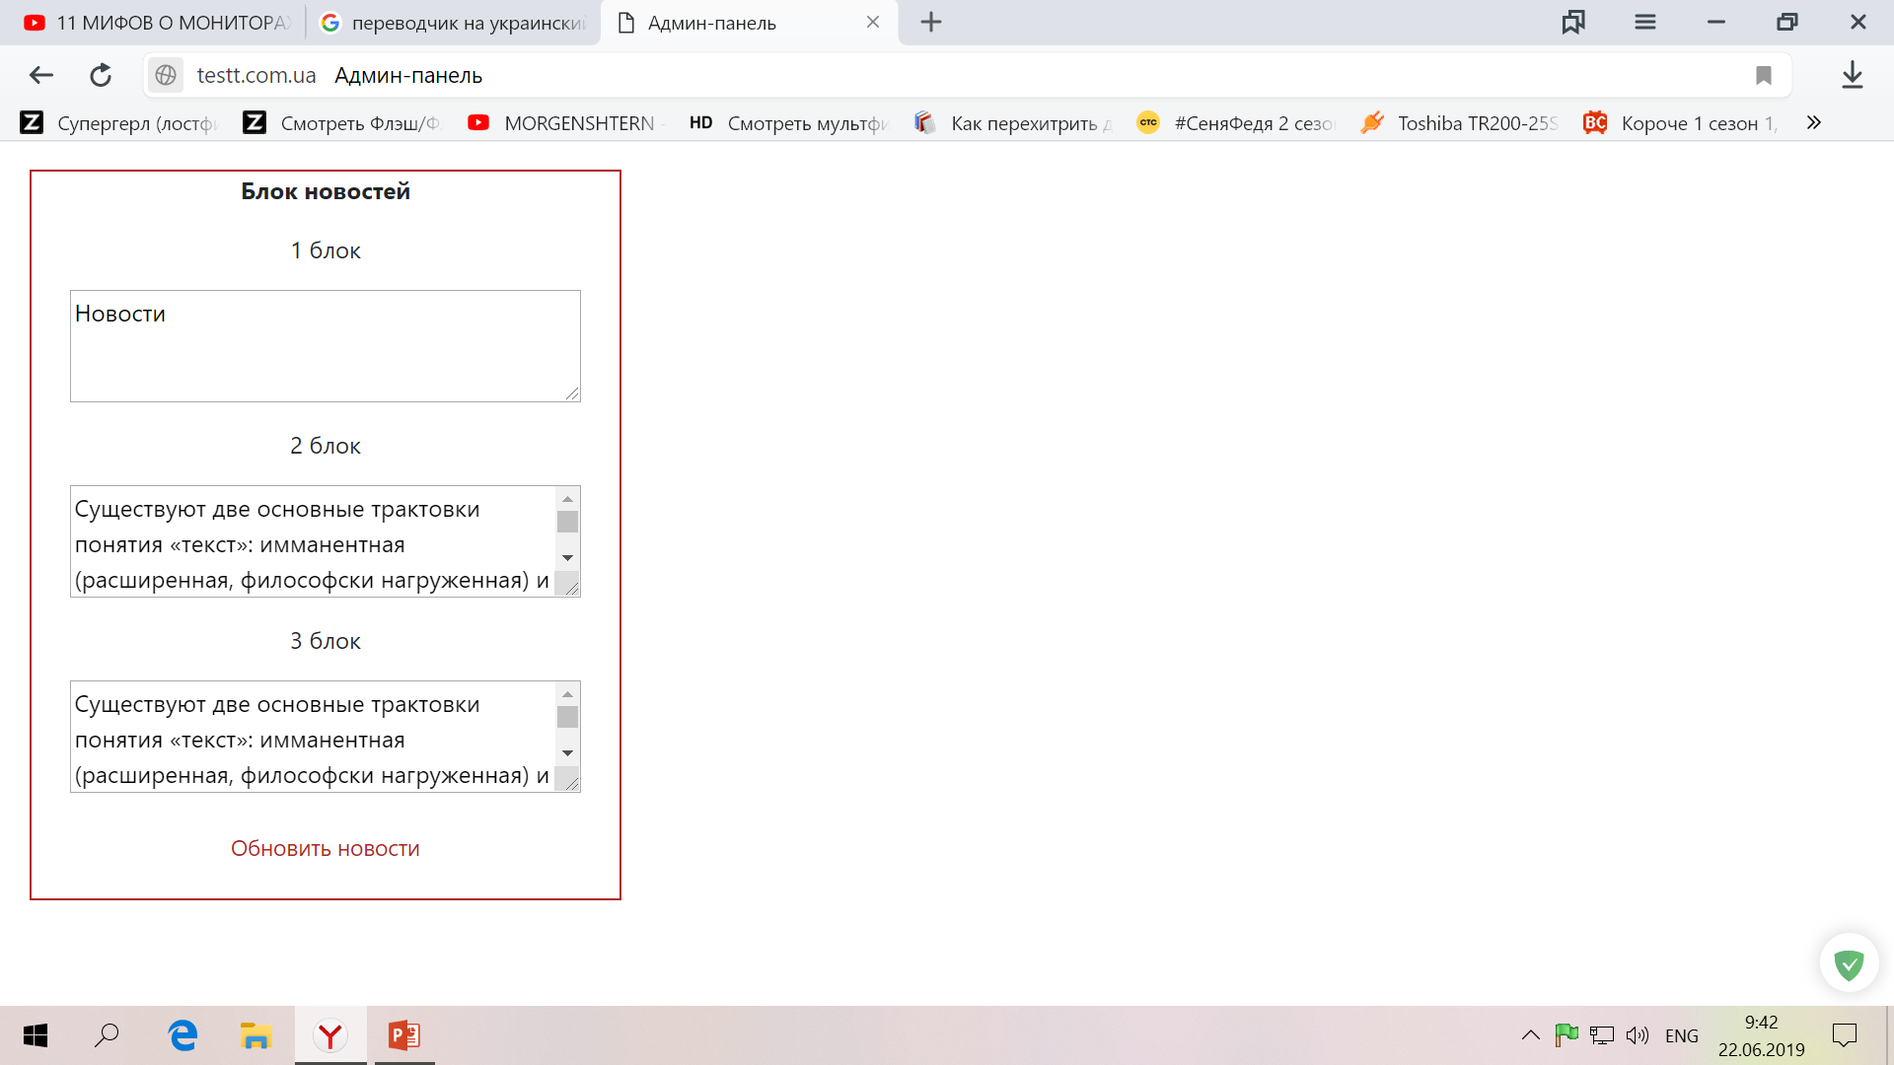

Slide 25
термінал

Slide 26
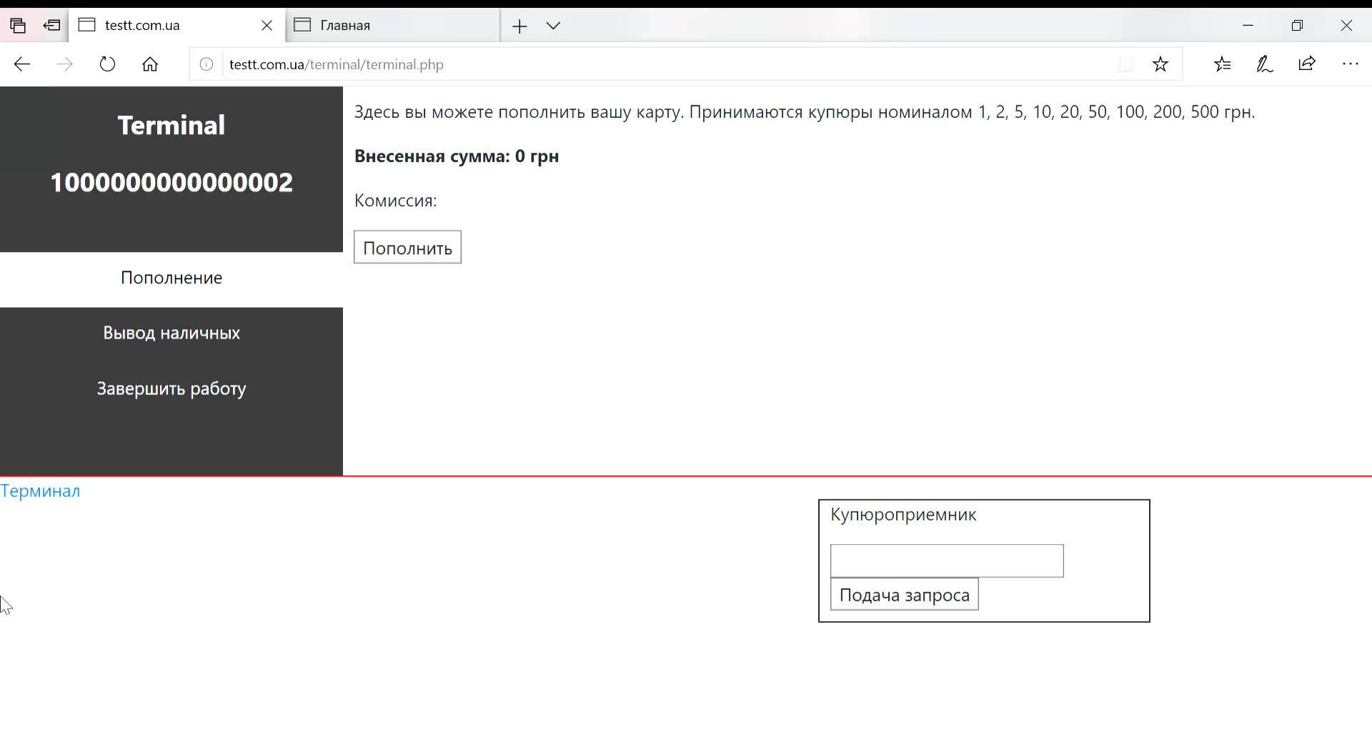

Slide 27
Висновок
Веб-додаток банку є незамінним для сучасних банків. воно дозволяє

Slide 28
ДЯКУЄМО ЗА УВАГУ

